Slide 1

Běžný a procentní výnos z kupónu
Výnosy finančních dokumentů
Zuzana Szkorupová
Katedra financí a účetnictví

Slide 2
Dlužnické cenné papíry
Vyjadřují dlužnický vztah mezi vlastníkem CP a jeho emitentem
Vlastník CP vystupuje jako věřitel
Emitent CP je dlužník
Krátkodobé dlužnické CP:
  Státní pokladniční poukázky (SPP)
  Depozitní certifikáty
  Směnky
  Komerční papíry
Dlouhodobé dlužnické CP:
  Dluhopisy
  Hypoteční zástavní listy
  Investiční certifikáty
Dlužnické cenné papíry

Slide 3
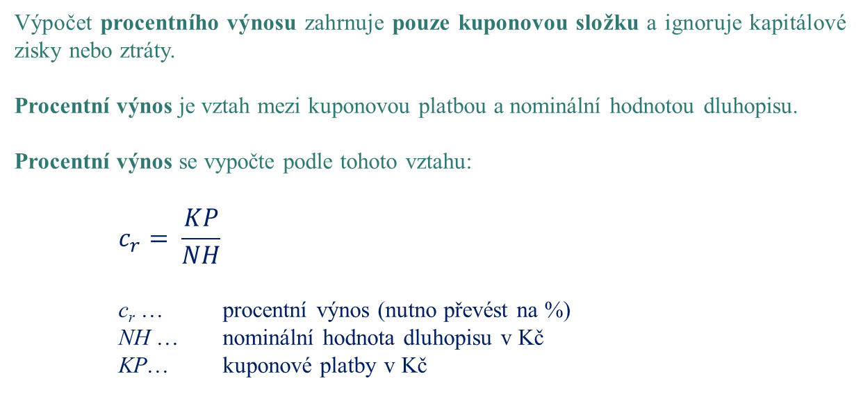
Procentní výnos dlužnického CP s fixními kuponovými platbami
Výpočet procentního výnosu zahrnuje pouze kuponovou složku a ignoruje kapitálové zisky nebo ztráty.
Procentní výnos je vztah mezi kuponovou platbou a nominální hodnotou dluhopisu.
Procentní výnos se vypočte podle tohoto vztahu:
    $$c_{r}= \frac{KP}{NH}$$
    c_{r} … procentní výnos (nutno převést na %)
    NH … nominální hodnota dluhopisu v Kč
    KP… kuponové platby v Kč
Dlužnické cenné papíry

Slide 4
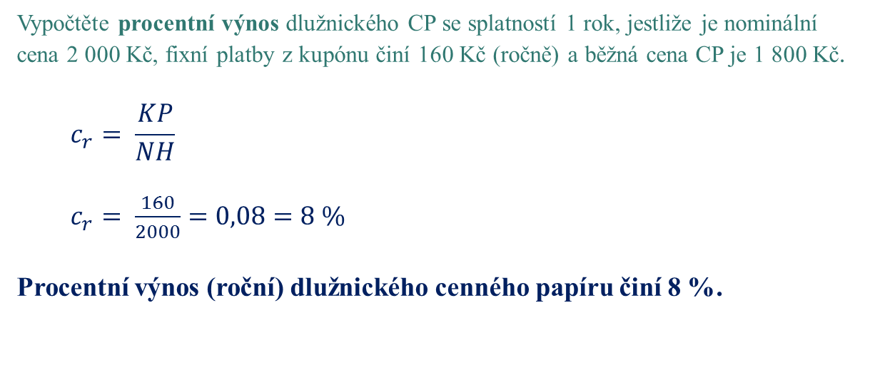
Příklad – výpočet procentního výnosu dlužnického CP s fixními kuponovými platbami
Vypočtěte procentní výnos dlužnického CP se splatností 1 rok, jestliže je nominální cena 2 000 Kč, fixní platby z kupónu činí 160 Kč (ročně) a běžná cena CP je 1 800 Kč.
  $$c_{r}= \frac{KP}{NH}$$
  $c_{r}= \frac{160}{2000}=0,08=8 \%$
Procentní výnos (roční) dlužnického cenného papíru činí 8 %.
Dlužnické cenné papíry

Slide 5
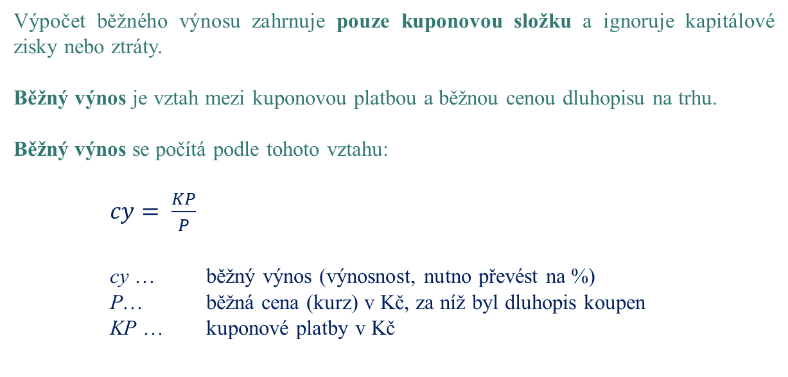
Běžný výnos (výnosnost) dlužnického CP s fixními kuponovými platbami
Výpočet běžného výnosu zahrnuje pouze kuponovou složku a ignoruje kapitálové zisky nebo ztráty.
Běžný výnos je vztah mezi kuponovou platbou a běžnou cenou dluhopisu na trhu.
Běžný výnos se počítá podle tohoto vztahu:
  $cy= \frac{KP}{P}$
cy … běžný výnos (výnosnost, nutno převést na %)
P… běžná cena (kurz) v Kč, za níž byl dluhopis koupen
KP … kuponové platby v Kč

Slide 6
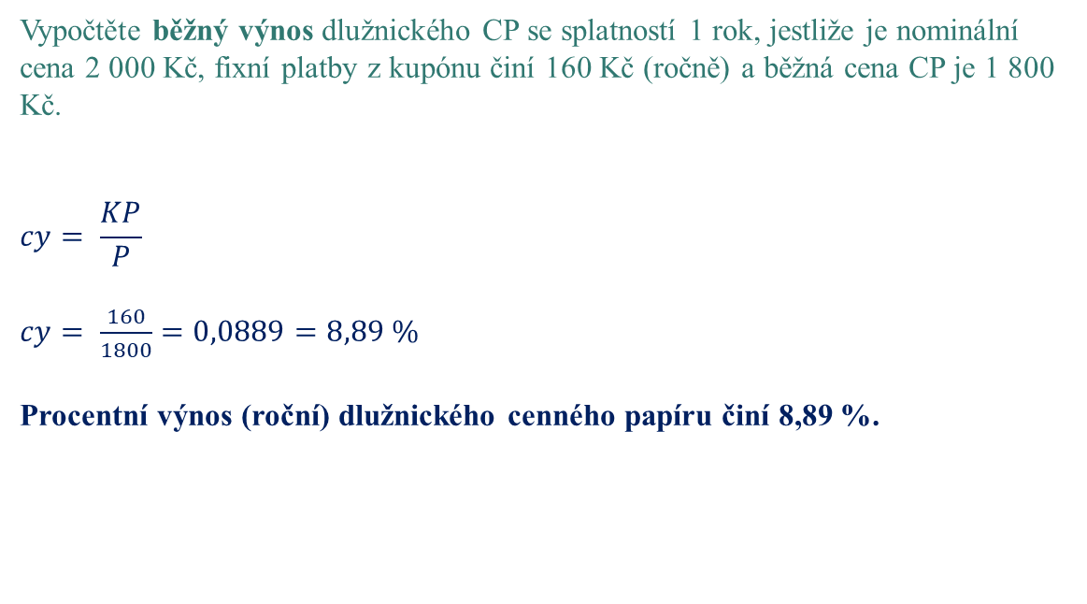
Příklad – výpočet běžného výnosu dlužnického CP s fixními kuponovými platbami
Vypočtěte běžný výnos dlužnického CP se splatností 1 rok, jestliže je nominální cena 2 000 Kč, fixní platby z kupónu činí 160 Kč (ročně) a běžná cena CP je 1 800 Kč.
$$cy= \frac{KP}{P}$$
$cy= \frac{160}{1800}=0,0889=8,89 \%$
Procentní výnos (roční) dlužnického cenného papíru činí 8,89 %.

Slide 7
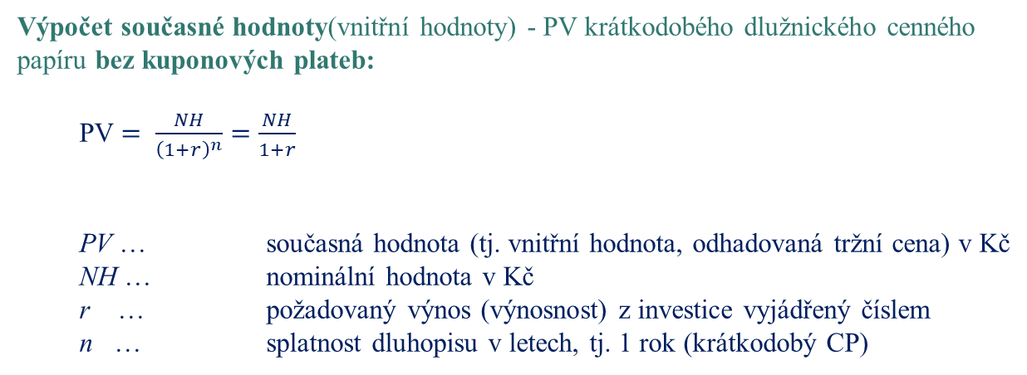
Současná (vnitřní) hodnota krátkodobého dlužnického CP
Výpočet současné hodnoty(vnitřní hodnoty) - PV krátkodobého dlužnického cenného papíru bez kuponových plateb:
  PV $= \frac{NH}{{\left(1+r\right)}^{n}}=\frac{NH}{1+r}$
  PV … současná hodnota (tj. vnitřní hodnota, odhadovaná tržní cena) v Kč
  NH … nominální hodnota v Kč
  r … požadovaný výnos (výnosnost) z investice vyjádřený číslem
  n … splatnost dluhopisu v letech, tj. 1 rok (krátkodobý CP)
Dlužnické cenné papíry

Slide 8
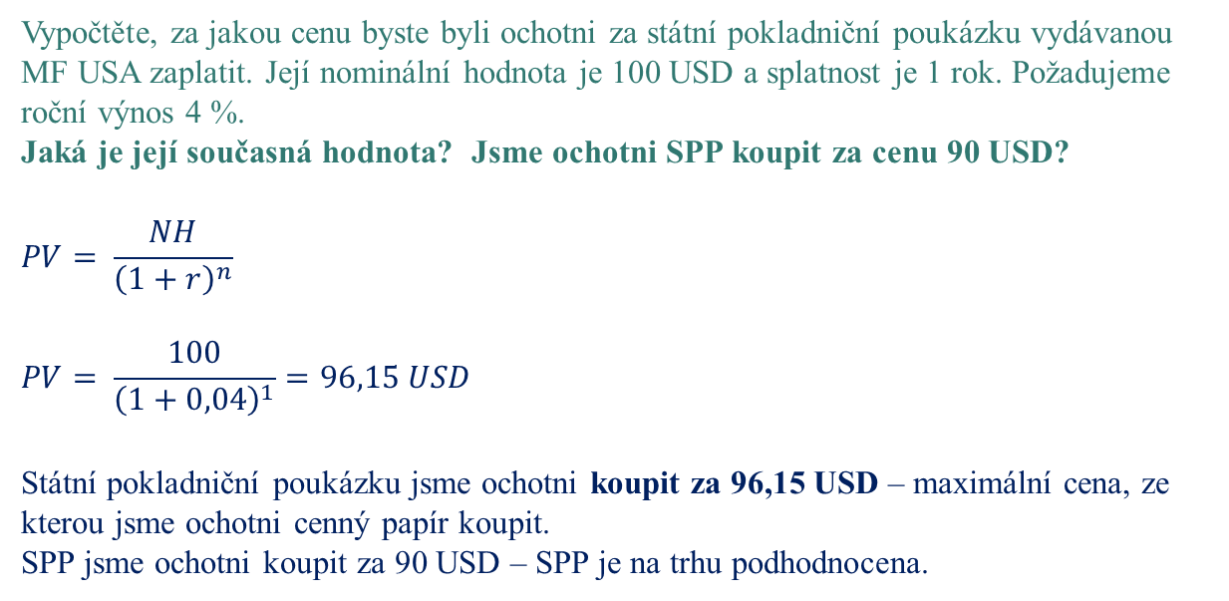
Příklad – současná hodnota krátkodobého dlužnického CP
Vypočtěte, za jakou cenu byste byli ochotni za státní pokladniční poukázku vydávanou MF USA zaplatit. Její nominální hodnota je 100 USD a splatnost je 1 rok. Požadujeme roční výnos 4 %.
Jaká je její současná hodnota? Jsme ochotni SPP koupit za cenu 90 USD?
$$PV= \frac{NH}{{\left(1+r\right)}^{n}}$$
$$PV= \frac{100}{{\left(1+0,04\right)}^{1}}=96,15 USD$$
Státní pokladniční poukázku jsme ochotni koupit za 96,15 USD – maximální cena, ze kterou jsme ochotni cenný papír koupit.
SPP jsme ochotni koupit za 90 USD – SPP je na trhu podhodnocena.
Dlužnické cenné papíry

Slide 9
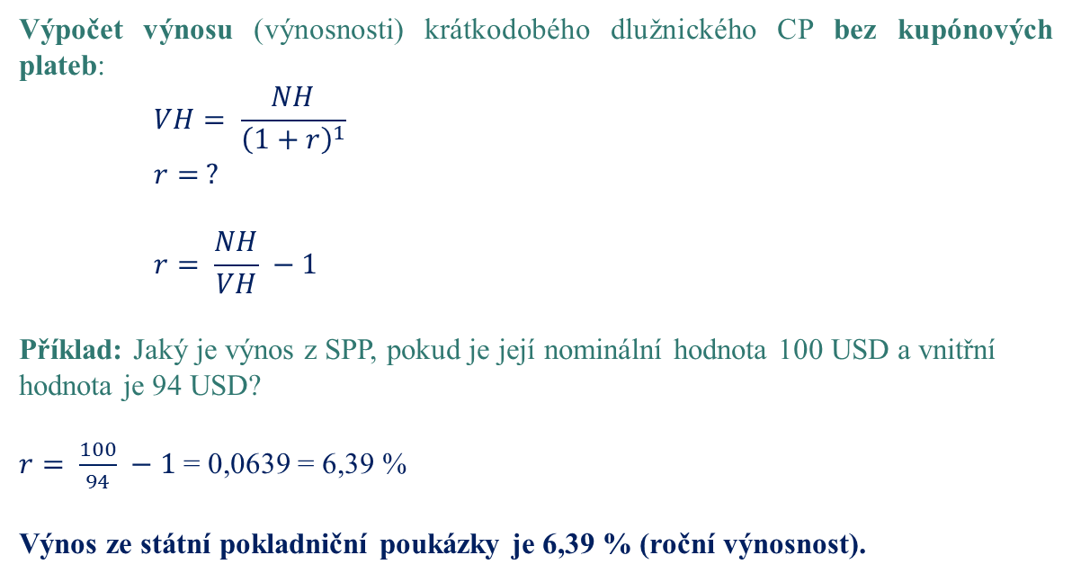
Výnos (výnosnost) krátkodobého dlužnického CP
Výpočet výnosu (výnosnosti) krátkodobého dlužnického CP bez kupónových plateb:
    $$VH= \frac{NH}{{\left(1+r\right)}^{1}}$$
    $$r= ?$$
    $$r= \frac{NH}{VH} −1$$
Příklad: Jaký je výnos z SPP, pokud je její nominální hodnota 100 USD a vnitřní hodnota je 94 USD?
$r= \frac{100}{94} −1$ = 0,0639 = 6,39 %
Výnos ze státní pokladniční poukázky je 6,39 % (roční výnosnost).
Dlužnické cenné papíry

Slide 10
Dluhopis
Dluhopis = obligace, bond
  Dlužnický dlouhodobý cenný papír
  Emitent dluhopisu (vláda, města, obce, banka, podniky) = dlužník
  Vlastník (držitel) dluhopisu (investor) = věřitel
  Emitent se vlastníkovi zavazuje:
    že ve stanovené době splatnosti splatí nominální hodnotu dluhopisu
    že v dohodnutých termínech bude vlastníkovi vyplácet výnosy z dluhopisu (kuponové platby, příp. prémie nebo diskont)
  Emitent většinou vydává dluhopis s cílem získat dlouhodobé finanční prostředky - alternativa bankovního úvěru
Dlužnické cenné papíry

Slide 11
Členění dluhopisu podle výnosu
Pevná kupónová sazba (s pevným výnosem)
Pohyblivá (plovoucí) kupónová sazba (s variabilním výnosem)
Nulová kupónová sazba (zero coupon bonds)
Ziskový dluhopis
Prémiový dluhopis
Indexový dluhopis
Dlužnické cenné papíry

Slide 12
Dluhopisy
Dluhopisy s nulovým kuponem (zerobond)
  Nepřináší majiteli kuponovou platbu
  Výnos z držby vyplývá z rozdílu mezi prodejní a nákupní cenou
  Dluhopisy jsou při emisi prodávány za nižší než nominální cenu (s diskontem) a v den splatnosti je vyplácena nominální hodnota
Postupně umořovaný dluhopis (straight bond):
  Nominální hodnota je obvykle splácená v rovnoměrných splátkách po celou dobu platnosti dluhopisu a kuponová platba se odvozuje pouze z doposud nesplacené části nominální hodnoty – (výpočet si ukážeme v príkladoch budúcí týžděň)
Dlužnické cenné papíry

Slide 13
Vnitřní hodnota - Současná hodnota dluhopisu
Vnitřní hodnota - současná hodnota dluhopisu:
  Za jakou cenu je výhodné dluhopis koupit?
  Při výpočtu se používá koncept současné hodnoty.
  Je to pravděpodobná cena na trhu – odhadovaná (potencionální) tržní cena
Dlužnické cenné papíry

Slide 14
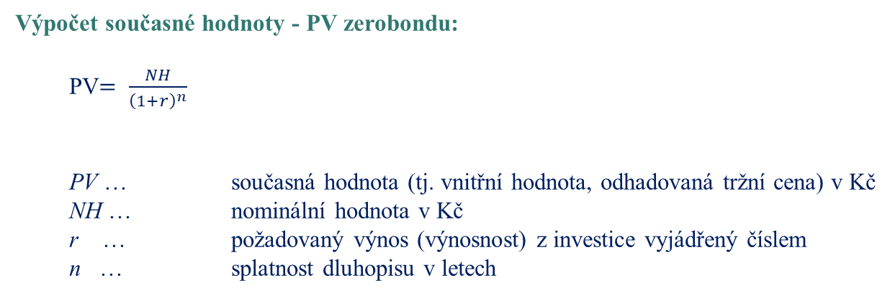
Současná hodnota zerobondu
Výpočet současné hodnoty - PV zerobondu:
  PV$= \frac{NH}{{\left(1+r\right)}^{n}}$
  PV … současná hodnota (tj. vnitřní hodnota, odhadovaná tržní cena) v Kč
  NH … nominální hodnota v Kč
  r … požadovaný výnos (výnosnost) z investice vyjádřený číslem
  n … splatnost dluhopisu v letech
Dlužnické cenné papíry

Slide 15
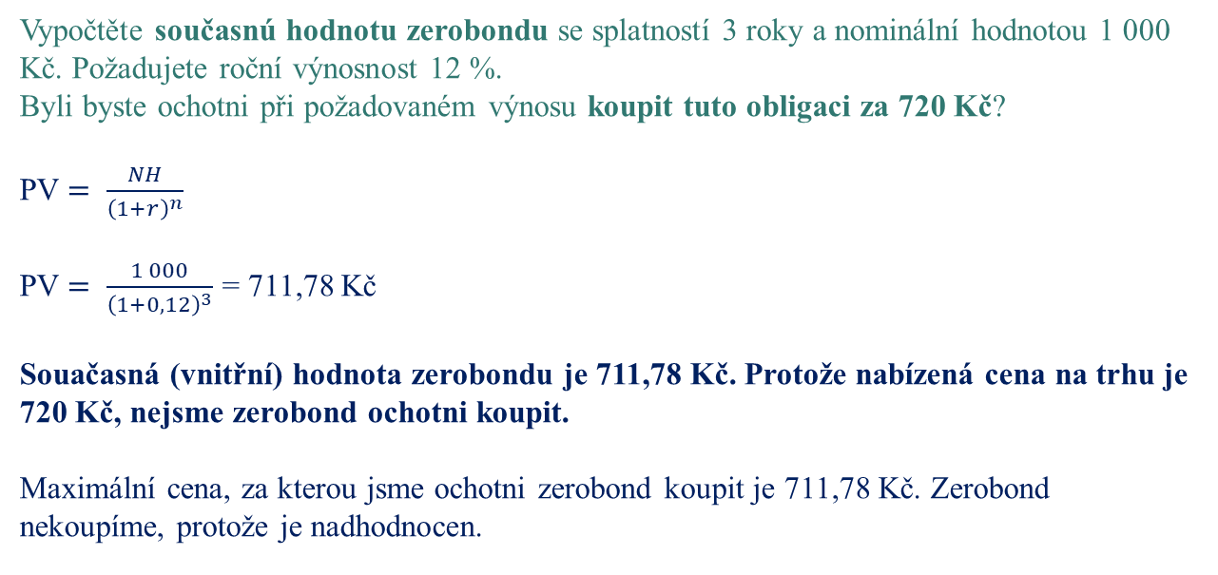
Příklad – současná zerobondu
Vypočtěte současnú hodnotu zerobondu se splatností 3 roky a nominální hodnotou 1 000 Kč. Požadujete roční výnosnost 12 %.
Byli byste ochotni při požadovaném výnosu koupit tuto obligaci za 720 Kč?
PV $= \frac{NH}{{\left(1+r\right)}^{n}}$
PV $= \frac{1 000}{{\left(1+0,12\right)}^{3}}$ = 711,78 Kč
Souačasná (vnitřní) hodnota zerobondu je 711,78 Kč. Protože nabízená cena na trhu je 720 Kč, nejsme zerobond ochotni koupit.
Maximální cena, za kterou jsme ochotni zerobond koupit je 711,78 Kč. Zerobond nekoupíme, protože je nadhodnocen.
Dlužnické cenné papíry

Slide 16
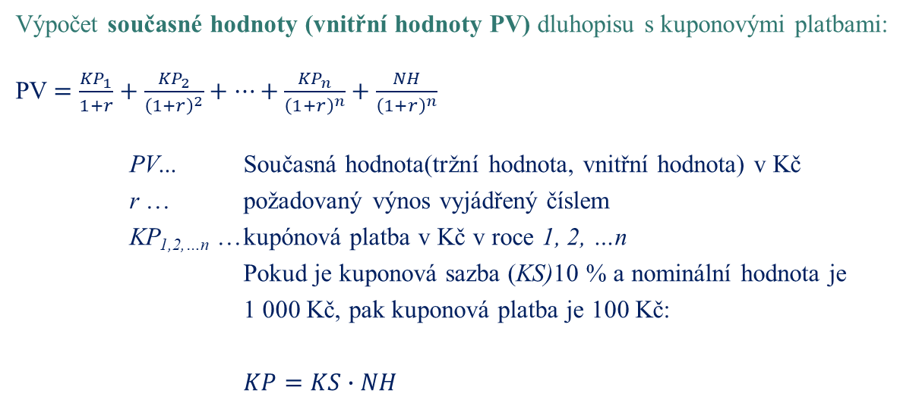
Současná hodnota dluhopisu s opakovanými kuponovými platbami
Výpočet současné hodnoty (vnitřní hodnoty PV) dluhopisu s kuponovými platbami:
PV $=\frac{{KP}_{1}}{1+r}+\frac{{KP}_{2}}{{\left(1+r\right)}^{2}}+…+\frac{{KP}_{n}}{{\left(1+r\right)}^{n}}+\frac{NH}{{\left(1+r\right)}^{n}}$
PV... Současná hodnota(tržní hodnota, vnitřní hodnota) v Kč
r … požadovaný výnos vyjádřený číslem
KP_{1,2,…n} … kupónová platba v Kč v roce 1, 2, …n
Pokud je kuponová sazba (KS)10 % a nominální hodnota je 1 000 Kč, pak kuponová platba je 100 Kč:
$KP=KS∙NH$
Dlužnické cenné papíry

Slide 17
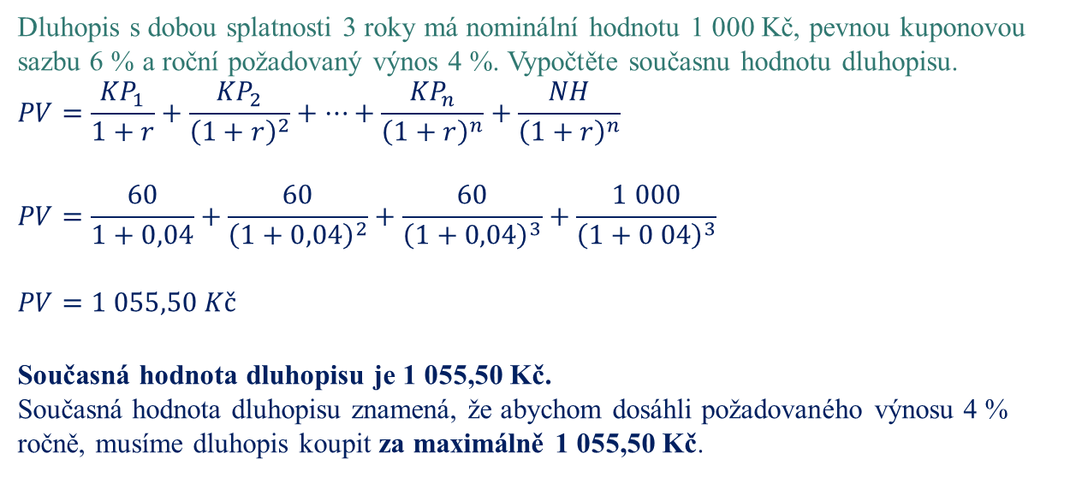
Příklad – současná hodnota (vnitřní hodnota) dluhopisu s opakovanými kuponovými platbami
Dluhopis s dobou splatnosti 3 roky má nominální hodnotu 1 000 Kč, pevnou kuponovou sazbu 6 % a roční požadovaný výnos 4 %. Vypočtěte současnu hodnotu dluhopisu.
$$PV=\frac{{KP}_{1}}{1+r}+\frac{{KP}_{2}}{{\left(1+r\right)}^{2}}+…+\frac{{KP}_{n}}{{\left(1+r\right)}^{n}}+\frac{NH}{{\left(1+r\right)}^{n}}$$
$$PV=\frac{60}{1+0,04}+\frac{60}{{\left(1+0,04\right)}^{2}}+\frac{60}{{\left(1+0,04\right)}^{3}}+\frac{1 000}{{\left(1+0 04\right)}^{3}}$$
$$PV=1 055,50 Kč$$
Současná hodnota dluhopisu je 1 055,50 Kč.
Současná hodnota dluhopisu znamená, že abychom dosáhli požadovaného výnosu 4 % ročně, musíme dluhopis koupit za maximálně 1 055,50 Kč.
Dlužnické cenné papíry

Slide 18
Děkuji za pozornost
Zuzana Szkorupová
Katedra financí a účetnictví

